Slide 1

ŘÍZENÍ LIDSKÝCH ZDROJŮ
5. seminář
Diverzita. Řešení konfliktů.
Ing. Helena Marková, Ph.D.

Slide 2
Obsah semináře
ŘÍZENÍ LIDSKÝCH ZDROJŮ PEM SU OPF
Řešení konfliktů v mezigeneračním leadershipu
Diversity management
10.4. Výběrové řízení – jak na něj, 8.00 – 10.30
Mgr. Zoubková, Randstad, simulované výběrové řízení
24.4. Soutěž pro studenty ŘLZ – řešení případové studie, 8.00 – 10.30

Slide 3
Generace
ŘÍZENÍ LIDSKÝCH ZDROJŮ PEM SU OPF
1. Baby Boomers (narozeni v letech 1946-1964): Baby Boomers jsou často charakterizováni jako pracovití, soutěživí a cílevědomí. Mají tendenci oceňovat stabilitu a jistotu a mohou být motivováni příležitostmi k postupu a uznání.
2. Generace X (narozená v letech 1965-1980): Příslušníci generace X jsou často popisováni jako nezávislí, samostatní a přizpůsobiví. Oceňují rovnováhu mezi pracovním a soukromým životem a motivací pro ně může být flexibilita a možnost učit se a rozvíjet.
3. Mileniálové (narozeni 1981-1996): Generace Y: Mileniálové jsou často charakterizováni jako technicky zdatní, sociálně uvědomělí a spolupracující. Oceňují práci, která je smysluplná a v souladu s jejich hodnotami, a mohou být motivováni příležitostmi k pozitivnímu ovlivnění.
4. Generace Z (narozená po roce 1996): Generace Z právě nastupuje do zaměstnání a často je popisována jako podnikavá, kreativní a různorodá. Mají tendenci oceňovat samostatnost a příležitosti učit se a růst a motivací pro ně může být možnost mít hmatatelný dopad.

Slide 4
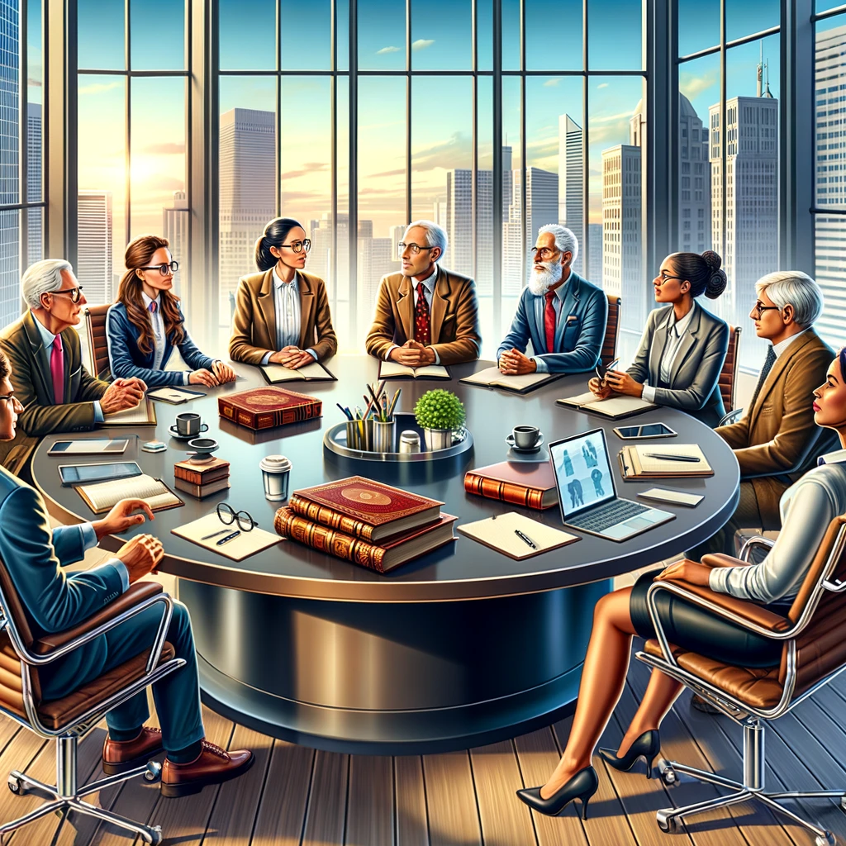
Konflikty a jak je řešit
MANAGEMENT PEM SU OPF

Slide 5
Jak řešíme konflikty - strategie
MANAGEMENT PEM SU OPF
soutěžení, souboj
spolupráce
kompromis
ochota, vstřícnost, přizpůsobení
vyhýbání se

Slide 6
Úkoly – Lídr mezi generacemi
ŘÍZENÍ LIDSKÝCH ZDROJŮ PEM SU OPF
Konflikt ohledně dostupnosti:
Kritický projekt vyžaduje týmovou spolupráci, ale mladší zaměstnanec preferuje práci z domova kvůli flexibilitě. Starší kolega trvá na tom, aby se všichni členové týmu setkali v kanceláři, aby měl větší kontrolu nad průběhem práce. Jak řešit tento konflikt a zajistit, aby obě strany byly spokojené s pracovním uspořádáním?
Komunikační překážky:
Během virtuálního týmového setkání se starší člen týmu cítí opomíjen, protože mladší zaměstnanci používají chatovací platformu ke sdílení nápadů a komunikaci. Starší zaměstnanec preferuje klasický rozhovor a cítí se méně zapojený. Jakým způsobem lze zlepšit komunikaci a zajistit, aby všichni členové týmu byli efektivně zapojeni?

Slide 7
Úkoly – Lídr mezi generacemi
ŘÍZENÍ LIDSKÝCH ZDROJŮ PEM SU OPF
Rozdílné pracovní tempo:
Během práce z domova starší zaměstnanec pracuje v pravidelných časech a preferuje strukturovaný přístup k práci. Naopak mladší zaměstnanec je více flexibilní a pracuje v různých časech, často i ve večerních hodinách. Jak zajistit, aby obě strany respektovaly pracovní tempo druhého a nedocházelo k nedorozuměním ohledně pracovního nasazení?
"Most mezi generacemi: Digitalizace agendy ve veřejné správě"
V týmu pracovníků určitého úřadu veřejné správy probíhá transformace na digitální agendu. Tento proces vyvolává napětí mezi staršími zaměstnanci, kteří se cítí méně pohodlně při používání nových technologií, a mladšími zaměstnanci, kteří jsou technologiemi nadšeni, ale mohou být frustrováni zpomalováním procesu kvůli potřebě školení a adaptace starších kolegů. Konflikt eskaloval do bodu, kdy spolupráce a produktivita týmu trpí.

Slide 8
Diversity management
ŘÍZENÍ LIDSKÝCH ZDROJŮ PEM SU OPF
Významná role vedoucích pracovníků: Účinné řízení rozmanitosti vyžaduje silné vedení a odpovědnost na všech úrovních organizace.
Inkluzivita (definice, význam, podmínky, překážky, příklady z praxe).
Podpora všech skupin zaměstnanců: bez rozdílu pohlaví, rasy, vyznání, sexuální orientace.
Podpora rodičů.
Sociální rozměr podnikání (firemní kultura, CSR)
DM se promítá do všech procesů: náboru a přijímání zaměstnanců, školení a rozvojových programů, zejm.

Slide 9
Diversity management - přínosy
ŘÍZENÍ LIDSKÝCH ZDROJŮ PEM SU OPF
Zvýšená inovace
Lepší rozhodování
Lepší zapojení zaměstnanců
Lepší pověst
Zvýšená kreativita
Rozšířený dosah na trh

Slide 10
Diversity management - bariéry
ŘÍZENÍ LIDSKÝCH ZDROJŮ PEM SU OPF
Odpor ke změnám
Komunikační problémy
Potenciál pro konflikt
Nedorozumění
Zvýšená složitost
(Řízení různorodé pracovní síly může být složitější a vyžadovat více zdrojů než řízení homogenní pracovní síly. To může vést ke zvýšení administrativních nákladů a logistických problémů.)

Slide 11
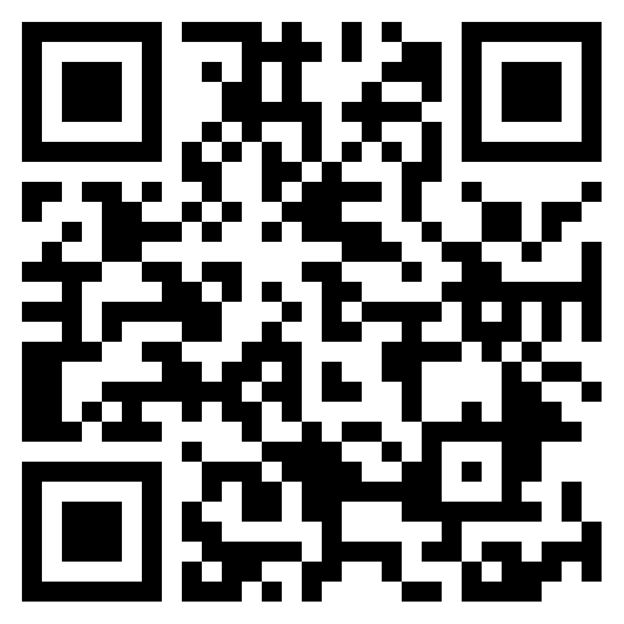
Úkol - diverzita
HRM PEM SU OPF
Navrhněte opatření, která mohou ve firmě umožnit zapojení těchto skupin zaměstnanců:
samoživitelé (nebo rodiče malých dětí obecně)
zaměstnanci s postižením
lidé různého vyznání

Slide 12
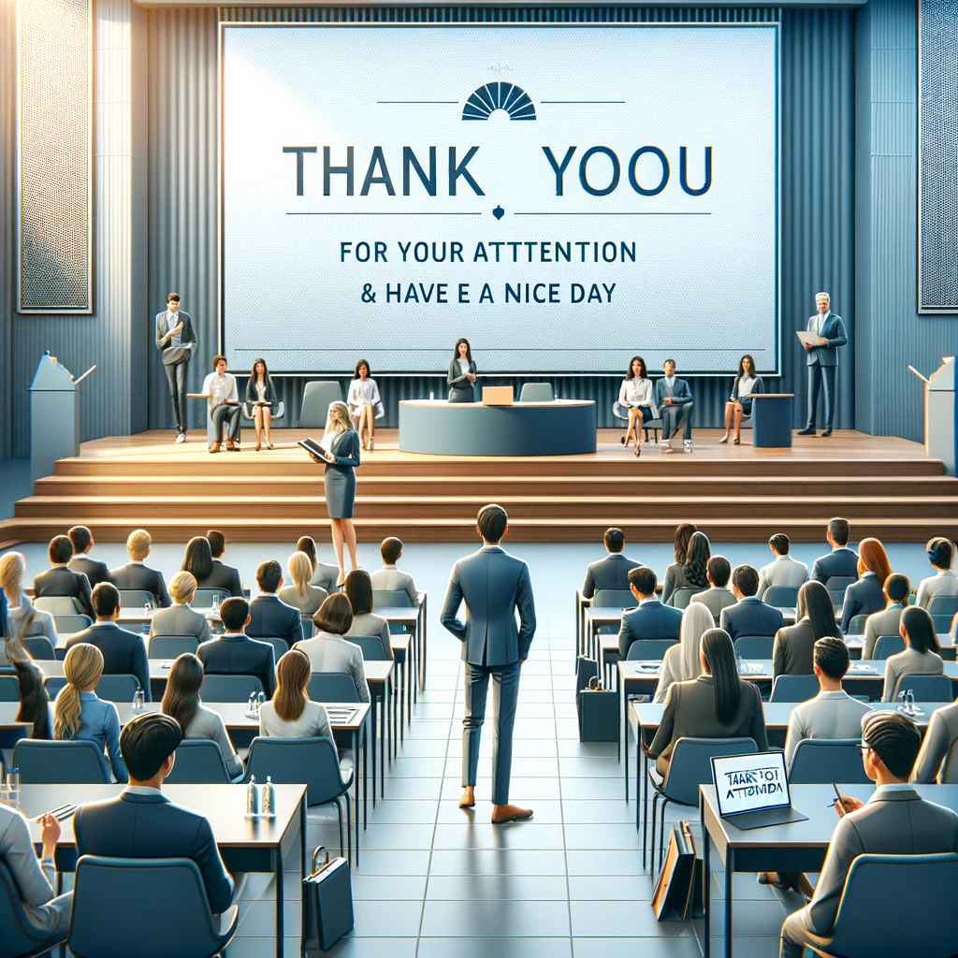
ŘÍZENÍ LIDSKÝCH ZDROJŮ PEM SU OPF
Děkuji vám za pozornost a přeji příjemný zbytek dne.
Děkuji vám za pozornost, přeji příjemný den.

